Slide 1
TRƯỜNG TIỂU ĐOÀN NGHIÊN
Chào mừng quý thầy cô giáo
và các em học sinh!

Slide 2
K
H
Ở
I
Đ
Ộ
N
G

Slide 3
Quả trứng kì diệu

Slide 4
Xin chào tất cả các bạn!

Slide 5
Thành phố Hồ Chí Minh được mang tên Bác vào thời gian nào?
1973
1976
1975
Trở về

Slide 6
Từ TP HCM có thể đi các nơi khác bằng những loại hình giao thông nào?
- Đường bộ
- Đường thủy
- Đường sắt
- Đường hàng không
Trở về

Slide 7
Thành phố Hồ Chí Minh nằm bên sông nào?
Sông Hồng
Cửu Long
Sài Gòn
Trở về

Slide 8
Trong 5 thành phố trực thuộc Trung ương, thì thành phố nào nằm ở trung tâm vùng đồng bằng sông Cửu Long?

Slide 9
Thành phố Cần Thơ

Slide 10
Địa lí Thành phố Cần Thơ
Thứ sáu, ngày 10 tháng 3 năm 2023

Slide 11
K
H
Á
M
P
H
Á

Slide 12
* Hoạt động 1:
Thành phố ở trung tâm đồng bằng sông Cửu Long
* Quan sát lược đồ
1/ Chỉ vị trí thành phố Cần Thơ trên lược đồ và cho biết Cần Thơ giáp những tỉnh nào?
2/ Thành phố Cần Thơ nằm bên bờ sông nào?
3/ Từ thành phố này có thể đi các tỉnh khác bằng các loại đường giao thông nào?
SGK/131

Slide 13
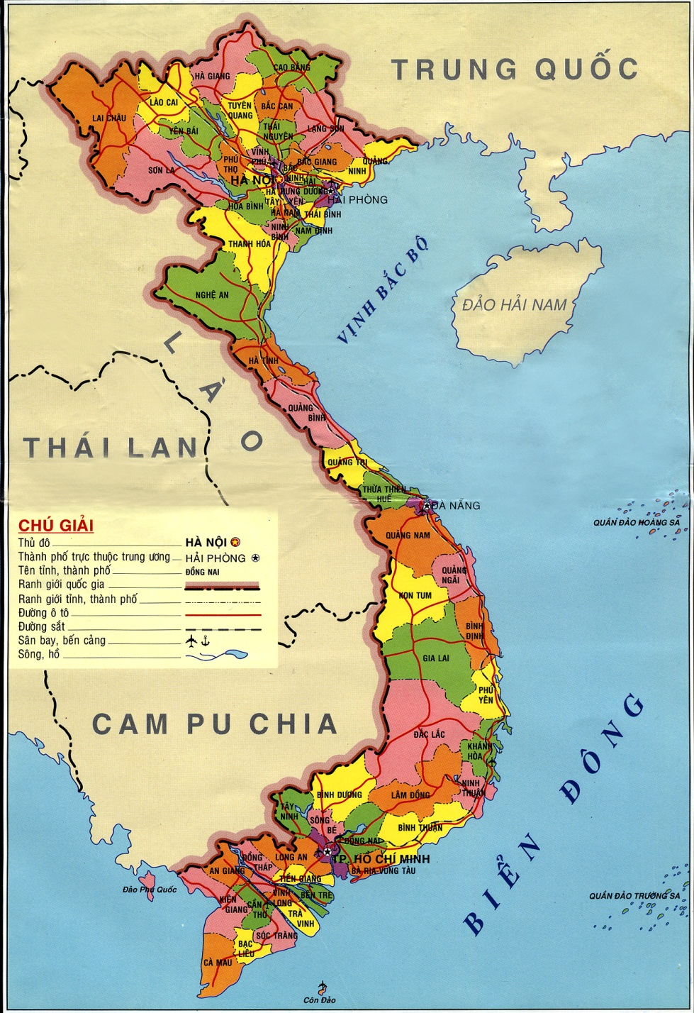
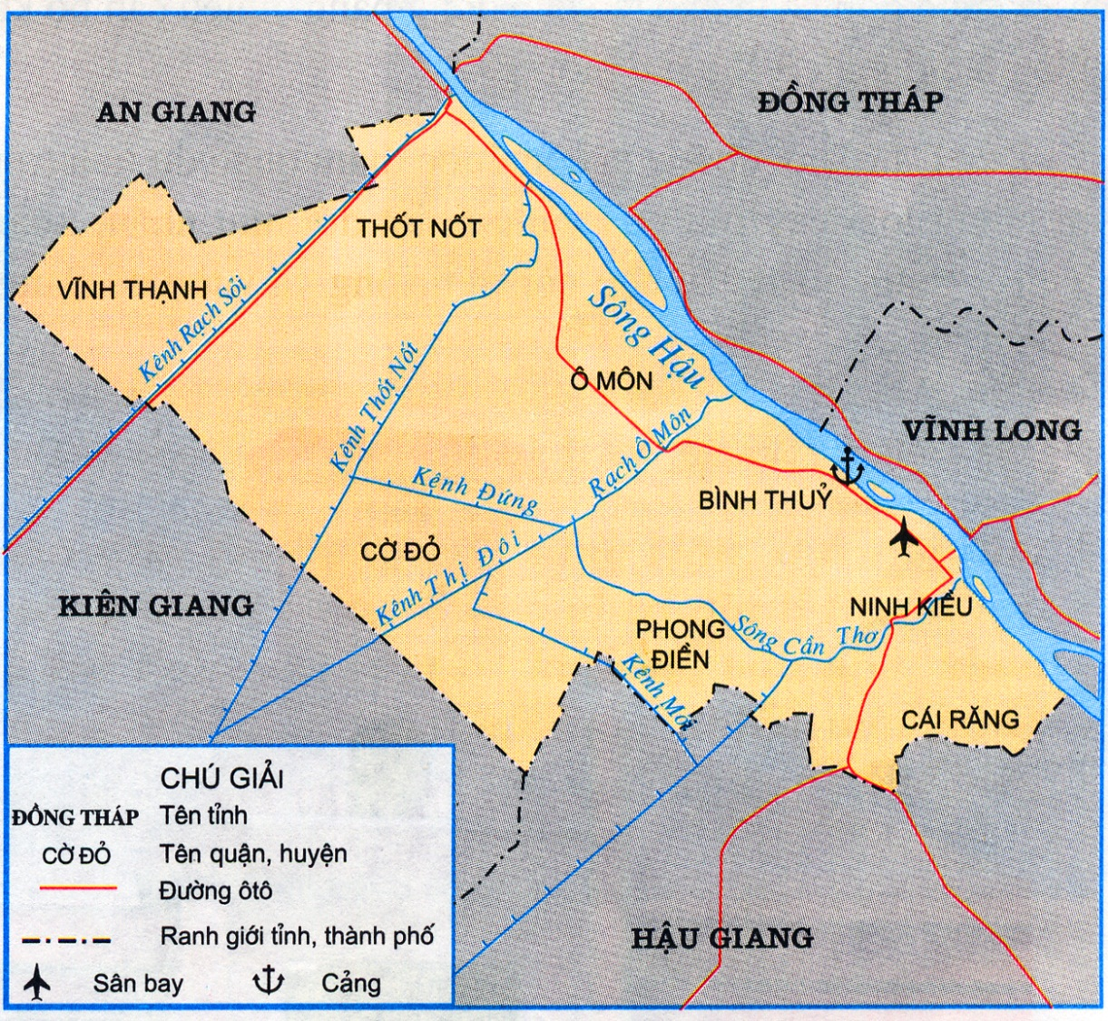
Chỉ vị trí thành phố Cần Thơ trên lược đồ?
Diện tích: 1.439.200 km²
Dân số: Trên 1.235 nghìn người (năm 2019)
Lược đồ thành phố Cần Thơ

Slide 14
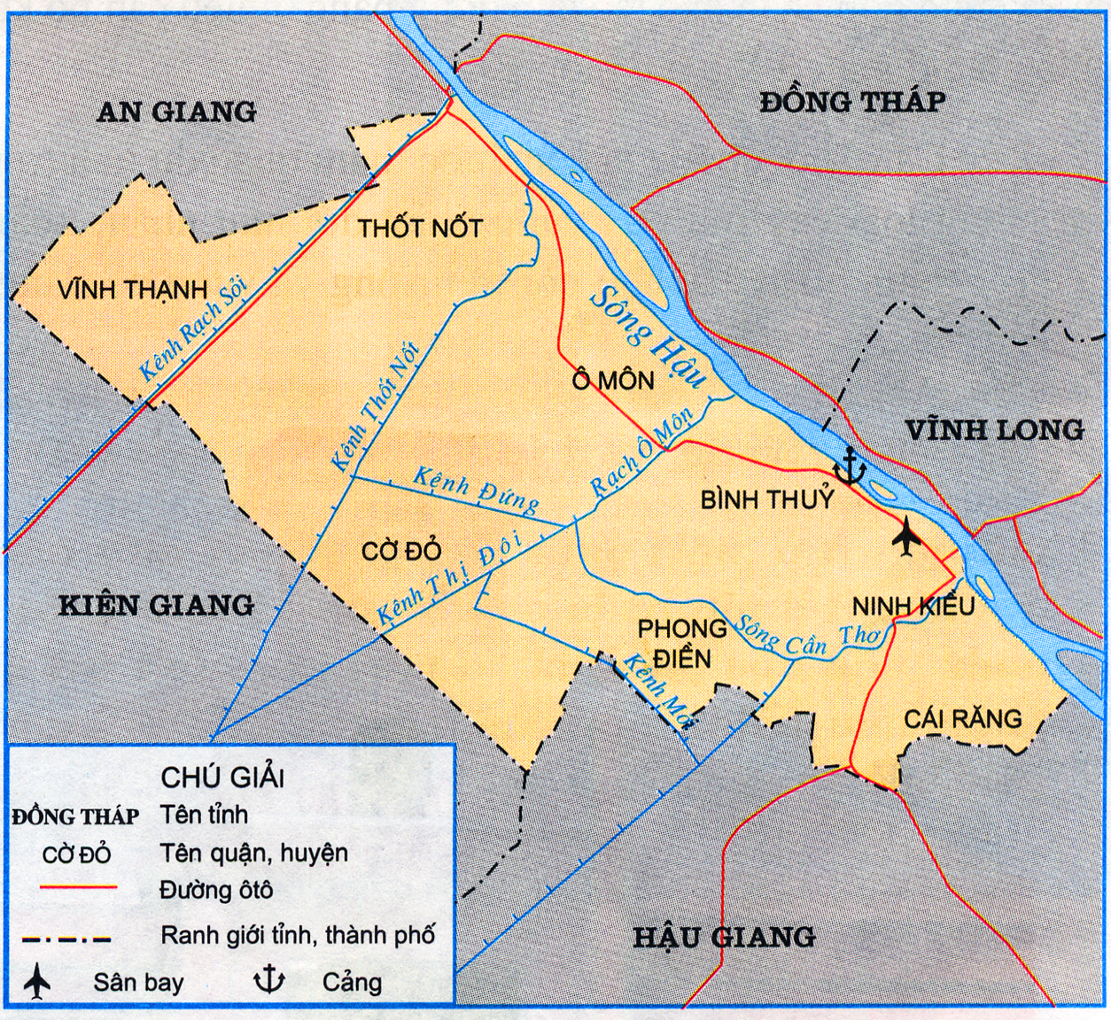
Thành phố Cần Thơ giáp với những tỉnh nào?
LƯỢC ĐỒ THÀNH PHỐ CẦN THƠ

Slide 15
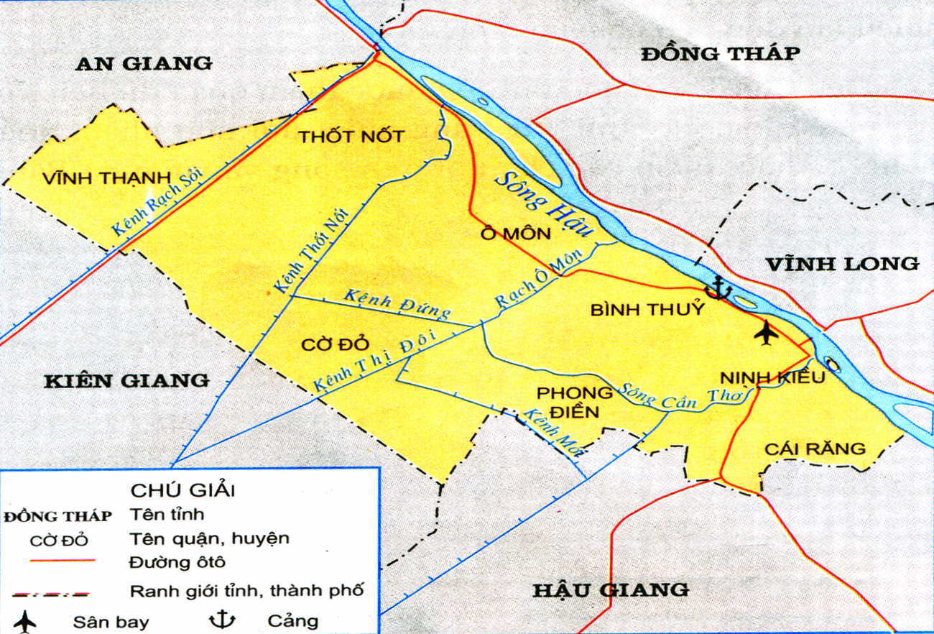
2/ Thành Phố Cần Thơ nằm bên bờ sông nào?

Slide 16
ĐƯỜNG BỘ
3. Từ thành phố Cần Thơ có thể đi các tỉnh khác bằng các loại đường giao thông nào ?

Slide 17
ĐƯỜNG BỘ,
ĐƯỜNG THUỶ,
ĐƯỜNG HÀNG KHÔNG
3. Từ thành phố Cần Thơ có thể đi các tỉnh khác bằng các loại đường giao thông nào ?

Slide 18
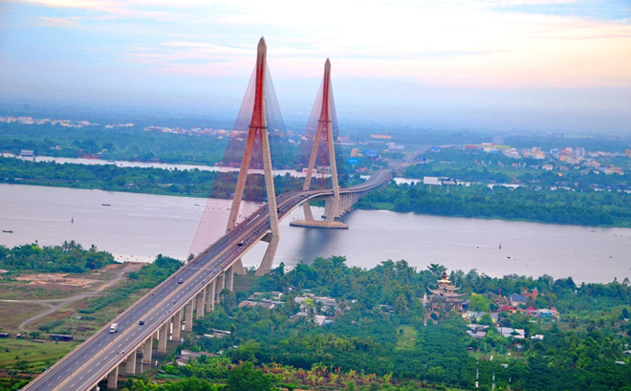
CẦU CẦN THƠ
Notes:
18

Slide 19
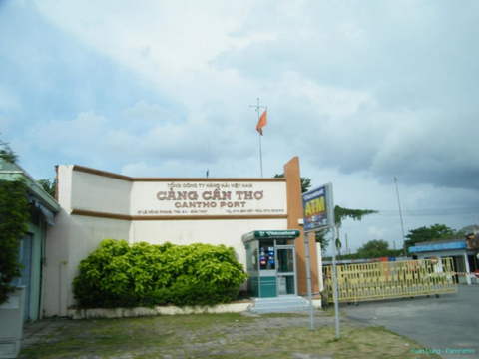
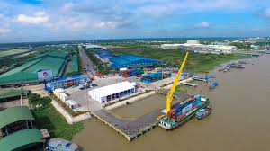
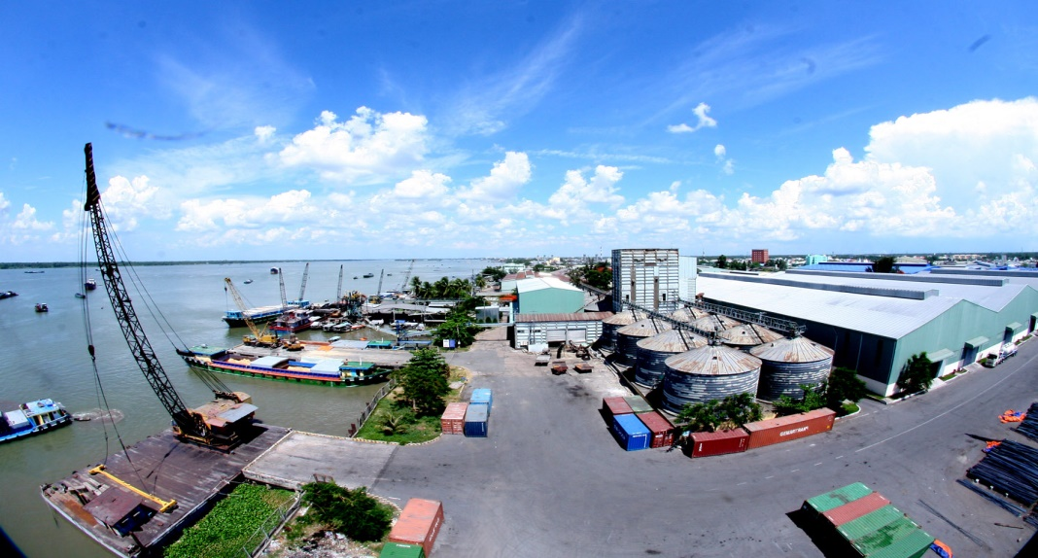
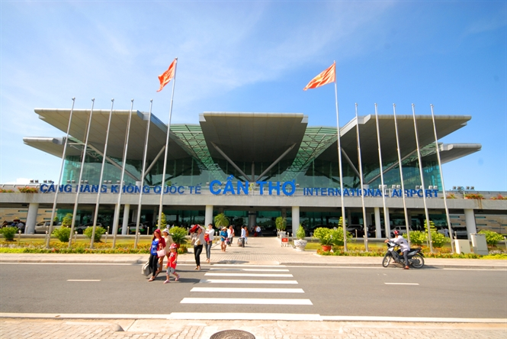
CẢNG CẦN THƠ
CẢNG CÁI CUI
CẢNG TRÀ NÓC
SÂN BAY CẦN THƠ
Notes:
19

Slide 20
Kết luận:
Thành phố Cần Thơ nằm bên sông Hậu. Là vị trí trung tâm đồng bằng sông Cửu Long, có nhiều điều kiện thuận lợi giao lưu với các nơi trong nước và thế giới.

Slide 21
* Hoạt động 2: Trung tâm kinh tế, văn hoá và khoa học của đồng bằng sông Cửu Long
1) Tại sao nói thành phố Cần Thơ là trung tâm kinh tế của đồng bằng sông Cửu Long?
2) Nêu dẫn chứng cho thấy thành phố Cần Thơ là trung tâm văn hóa – khoa học của đồng bằng sông Cửu Long?
3) Vì sao thành phố Cần Thơ là trung tâm du lịch của đồng bằng sông Cửu Long?

Slide 22
Tại sao nói thành phố Cần Thơ là trung tâm kinh tế của đồng bằng sông Cửu Long?

Slide 23
Là nơi tiếp nhận các hàng nông, thủy sản của cả vùng đồng bằng sông Cửu Long.
Trung tâm kinh tế
Nơi xuất các mặt hàng nông, thủy sản đi các nơi khác ở trong nước và thế giới.
Nơi sản xuất máy nông nghiệp, phân bón, thuốc trừ sâu.

Slide 24
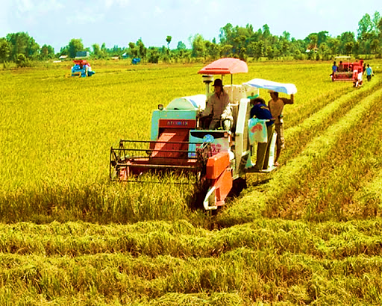
Cần Thơ vào mùa thu hoạch lúa

Slide 25
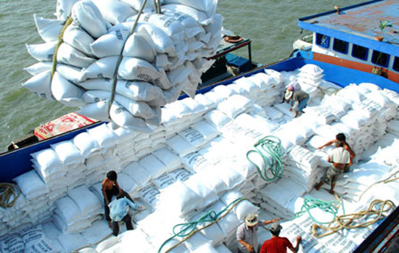
Xuất khẩu gạo.

Slide 26
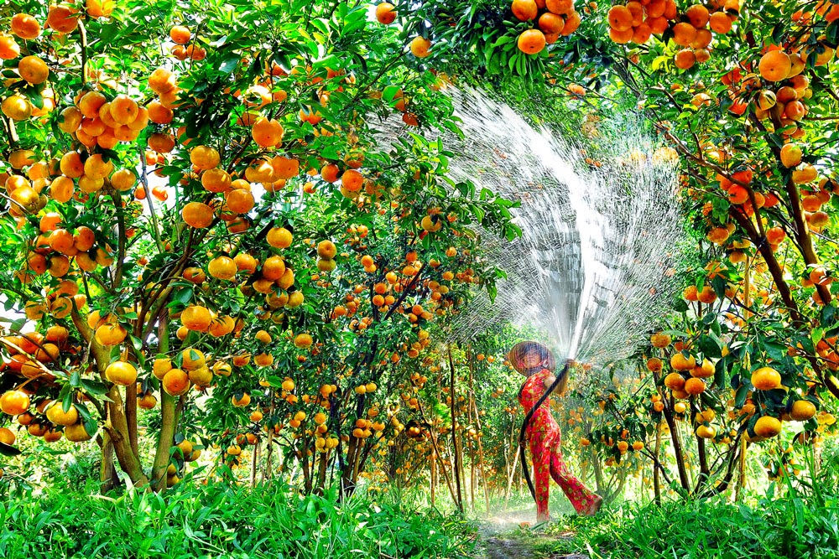
Vườn trái cây

Slide 27
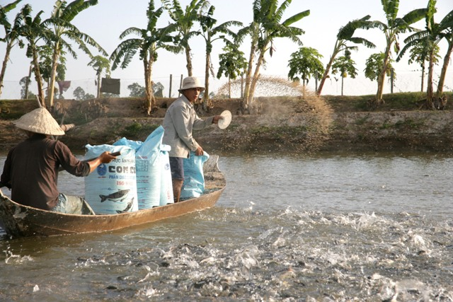
Nuôi trồng thủy sản

Slide 28
Nhà máy chế biến thủy sản.

Slide 29
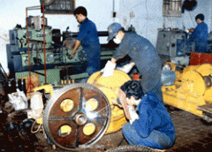
Nhà máy sản xuất máy nông nghiệp

Slide 30
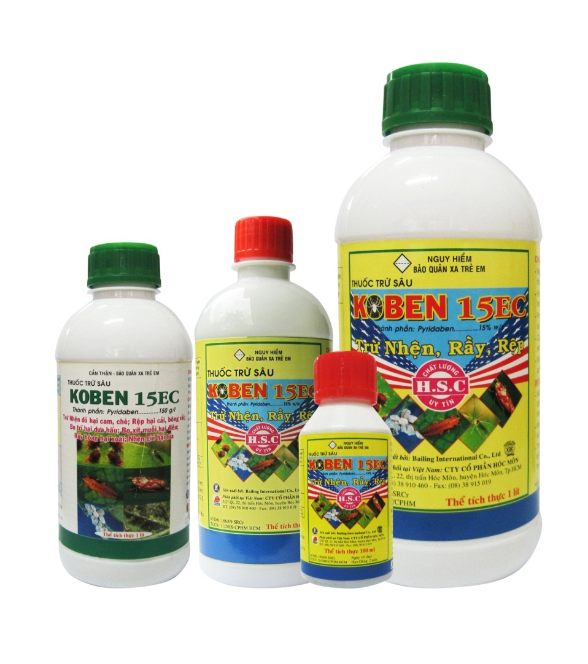
Sản xuất phân bón
Thuốc trừ sâu

Slide 31
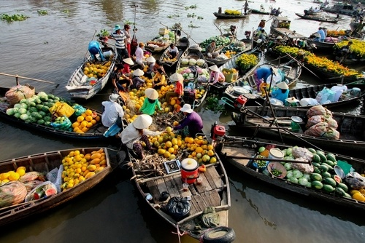
Cảnh mua, bán các mặt hàng nông sản.

Slide 32
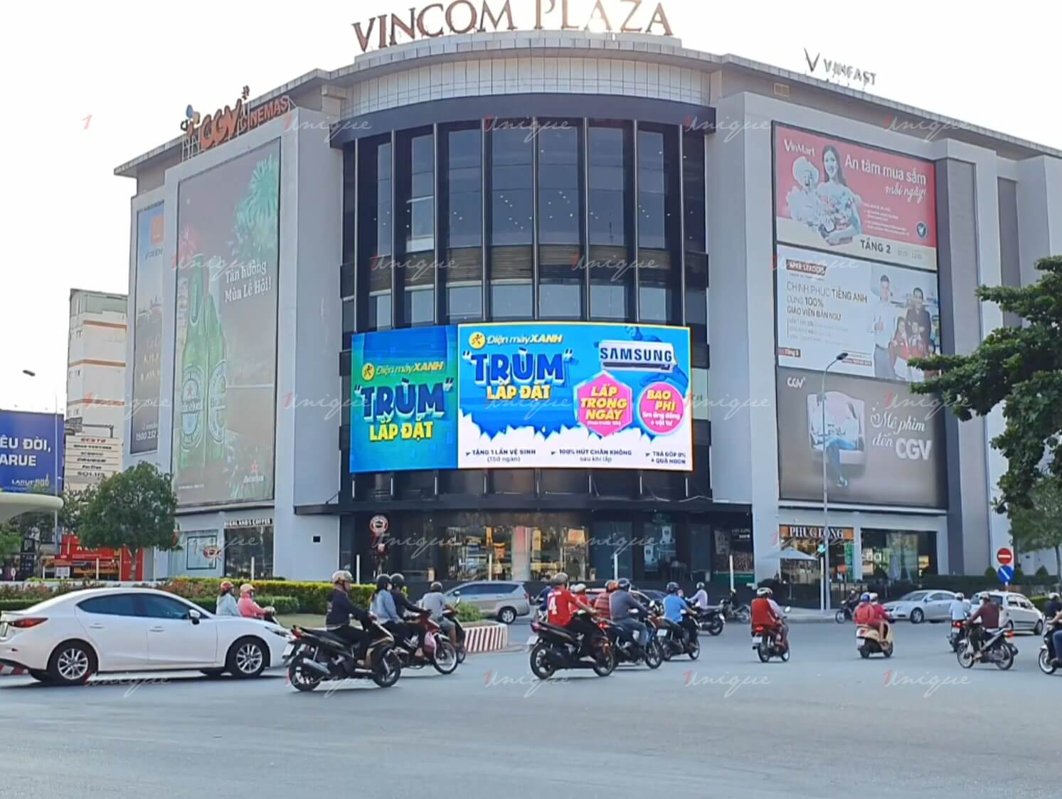
Trung tâm thương mại Cần Thơ

Slide 33
Nêu dẫn chứng cho thấy thành phố Cần Thơ là trung tâm văn hóa – khoa học của đồng bằng sông Cửu Long?

Slide 34
Trung tâm văn hóa - khoa học
Là nơi có Viện nghiên cứu lúa.
Có nhiều trường đại học, các trường cao đẳng và trung tâm dạy nghề.

Slide 35
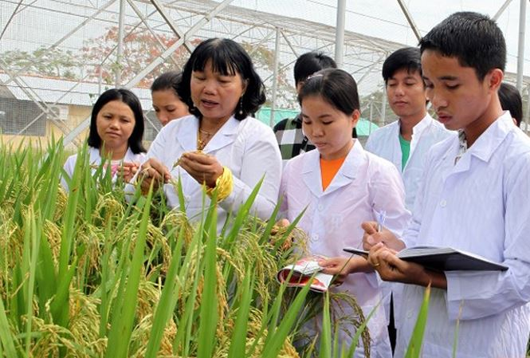
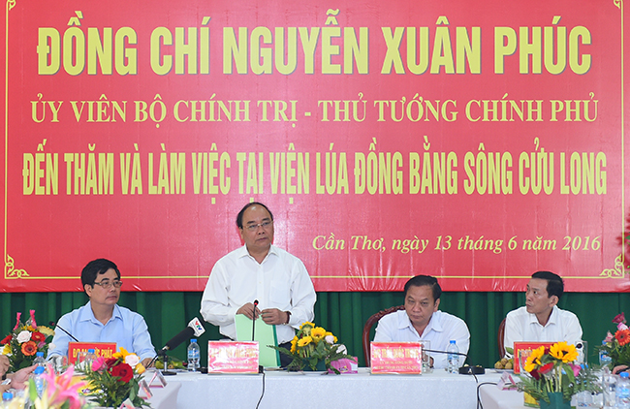
Viện nghiên cứu phát triển Đồng bằng sông Cửu Long

Slide 36
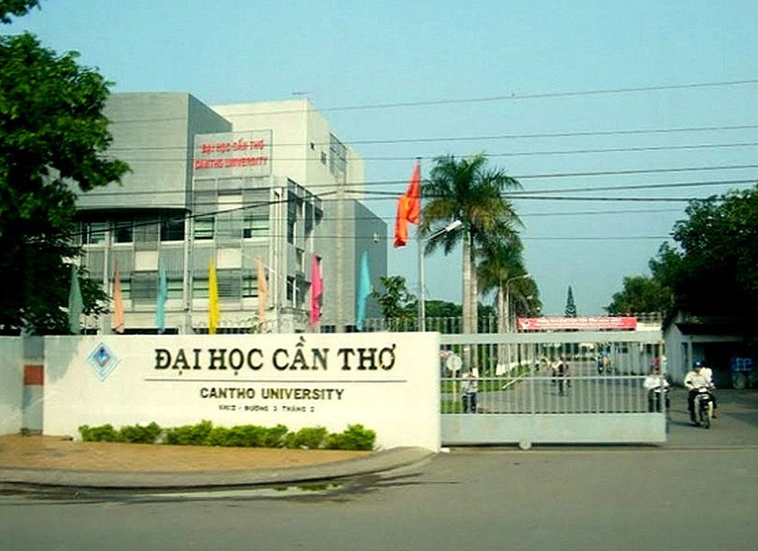
TRƯỜNG ĐẠI HỌC CẦN THƠ

Slide 37
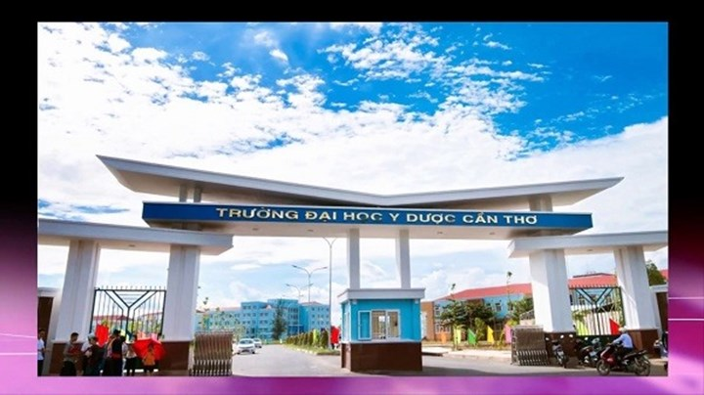
TRƯỜNG ĐẠI HỌC Y DƯỢC CẦN THƠ

Slide 38
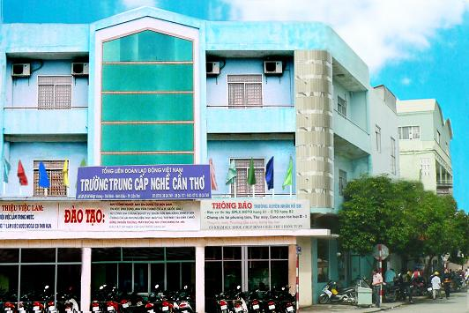
Trung tâm dạy nghề

Slide 39
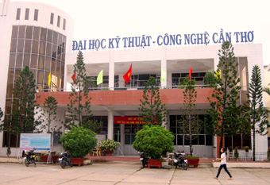
TRƯỜNG ĐẠI HỌC KỸ THUẬT – CÔNG NGHỆ CẦN THƠ

Slide 40
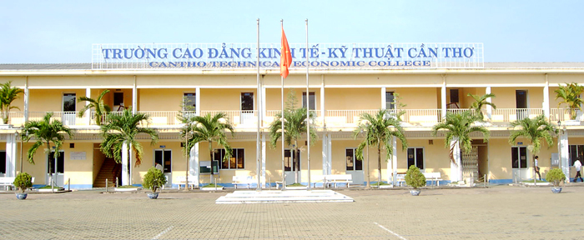
TRƯỜNG CAO ĐẲNG KINH TẾ – KỸ THUẬT CẦN THƠ

Slide 41
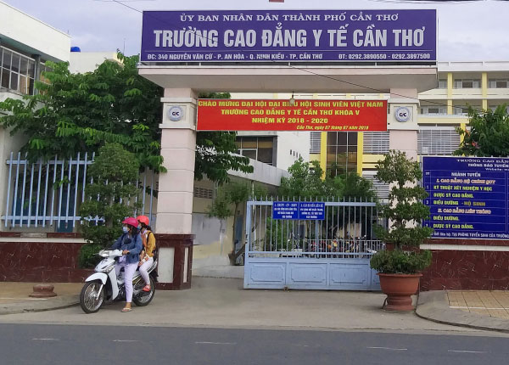
TRƯỜNG CAO ĐẲNG Y TẾ CẦN THƠ

Slide 42
Vì sao thành phố Cần Thơ là trung tâm du lịch của đồng bằng sông Cửu Long?

Slide 43
Được tham quan, du lịch tại các khu vườn với nhiều loại cây trái.
Trung tâm du lịch
Được tham quan, mua sắm ở các chợ nổi trên sông, chợ rau quả,...
Được tham quan vườn cò Bằng Lăng, thư giãn, đi dạo tại bến Ninh Kiều.

Slide 44
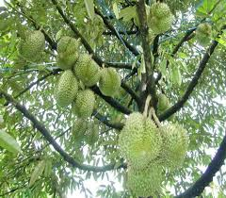
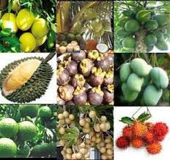
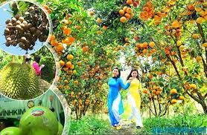
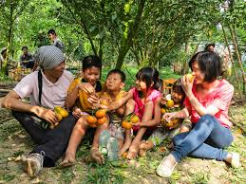

Slide 45
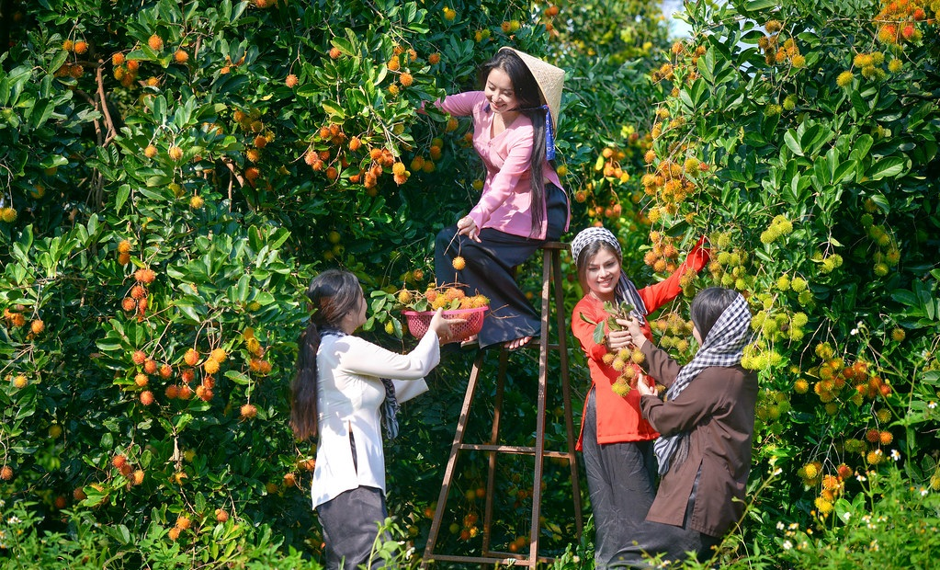

Slide 47
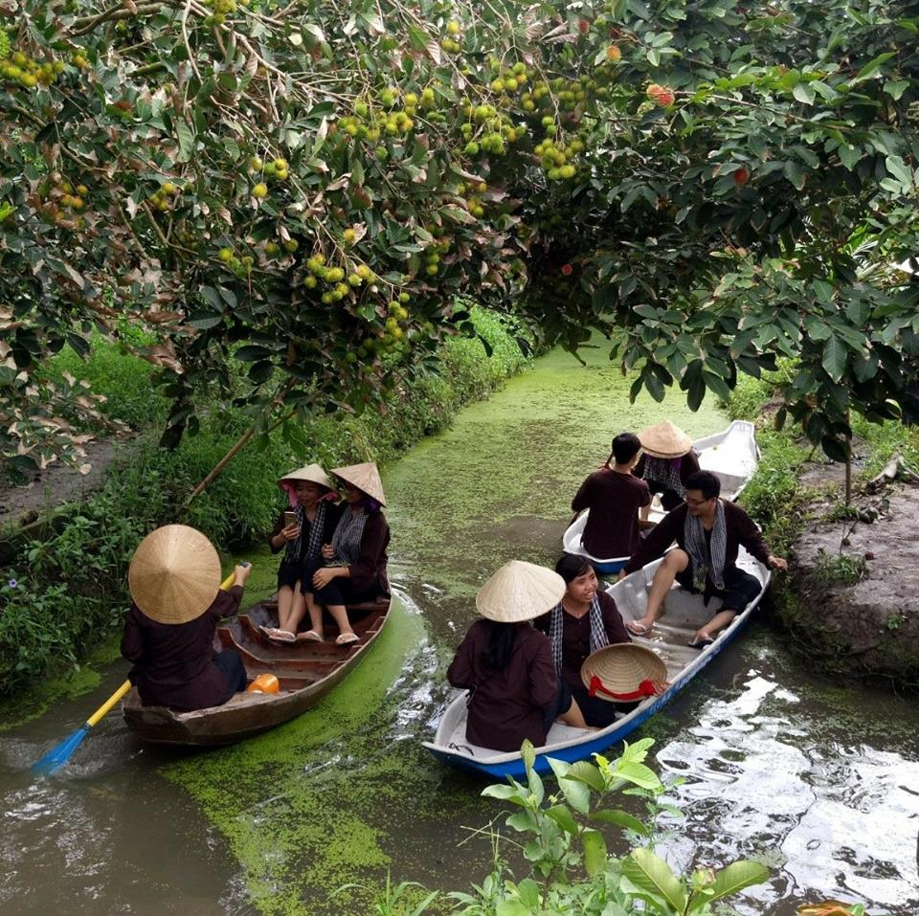

Slide 48
Chợ nổi Cái Răng

Slide 49
Chợ nổi Phụng Hiệp

Slide 50
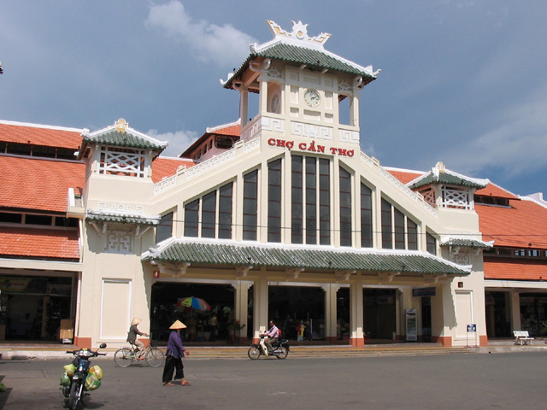
Chợ Cần Thơ

Slide 53
Trung tâm | Dẫn chứng cụ thể
Trung tâm kinh tế
Trung tâm khoa học
Trung tâm văn hóa
Là nơi tiếp nhận nông, thủy sản của ĐBSCL. Sản xuất lương thực, thực phẩm xuất khẩu trong nước và ngoài nước.
- Sản xuất máy nông nghiệp, phân bón, thuốc trừ sâu,...
- Có viện nghiên cứu lúa gạo các giống lúa mới cho ĐBSCL.
- Có trường ĐH Cần Thơ và trường Cao đẳng, trung tâm dạy nghề,...
- Có khu du lịch, vườn trái cây. Tham quan chợ nổi và vườn cò Bằng Lăng,...

Slide 54
V
Ậ
N
D
Ụ
N
G

Slide 55
* Ở Cần Thơ, có thể đến những nơi nào để tham quan, du lịch?
Du lịch

Slide 56
Điền từ còn thiếu vào nội dung bài học
Thành phố Cần Thơ nằm bên bờ sông ........, ở trung tâm đồng bằng ......... ........ .......... Nhờ
có vị trí địa lí thuận lợi, Cần Thơ đã trở thành
trung tâm ........ ......, .......... ......., ....... ..........
quan trọng. Đây là nơi tiếp nhận nhiều mặt hàng nông, thủy sản của đồng bằng sông Cửu Long để chế biến và xuất khẩu.
Hậu
Long
Cửu
sông
kinh tế
văn hóa
khoa học

Slide 57
Cảm ơn các cô và các em chú ý lắng nghe tiết học.

